Slide 1
Filtre essence Ev 98
par Holdgood

Slide 2
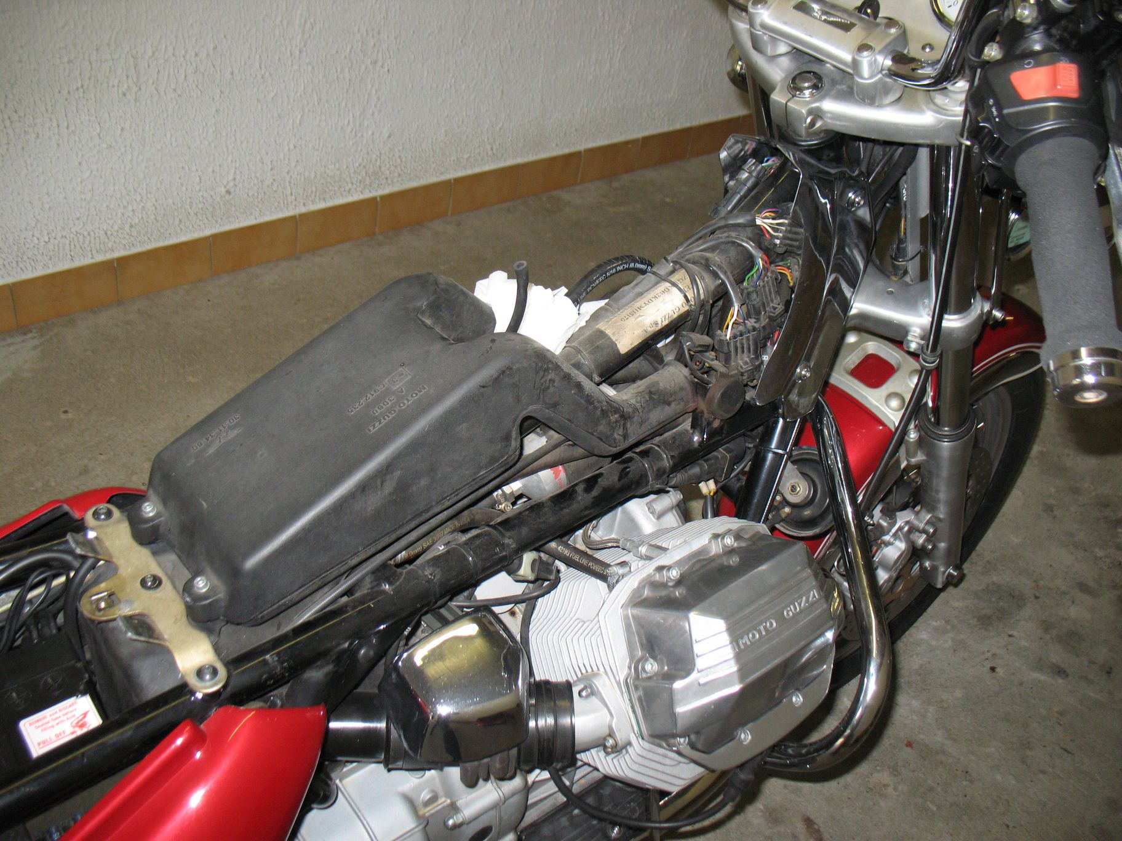
Démontage du réservoir après avoir enlevé la selle sous le réservoir une grosse durite à enlever, puis 2 contacteurs électriques, puis desserrage clef de 19 la durite de retour voir photo ci après.

Slide 3
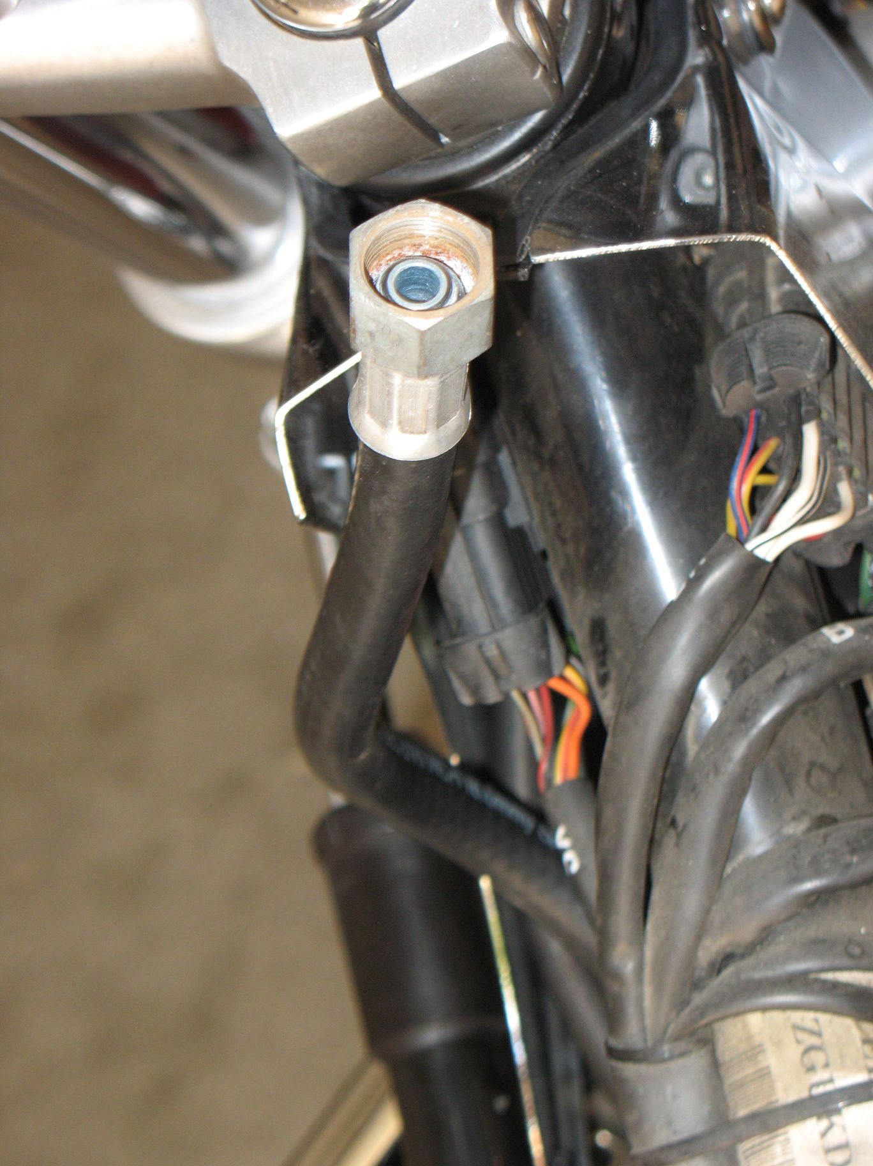
Durite de retour ------------

Slide 4
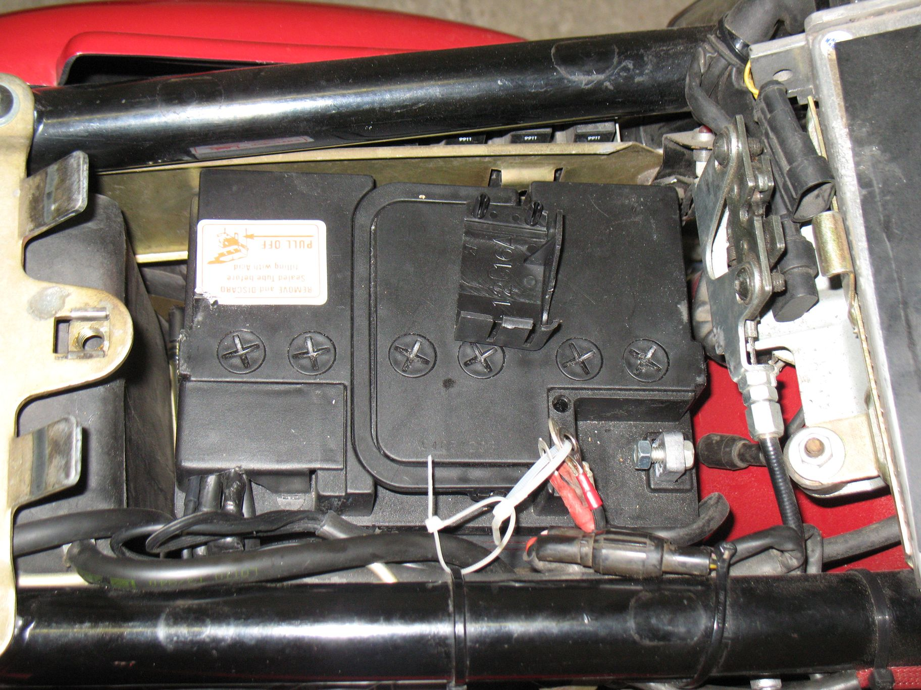
Débrancher la batterie par sécurité

Slide 5
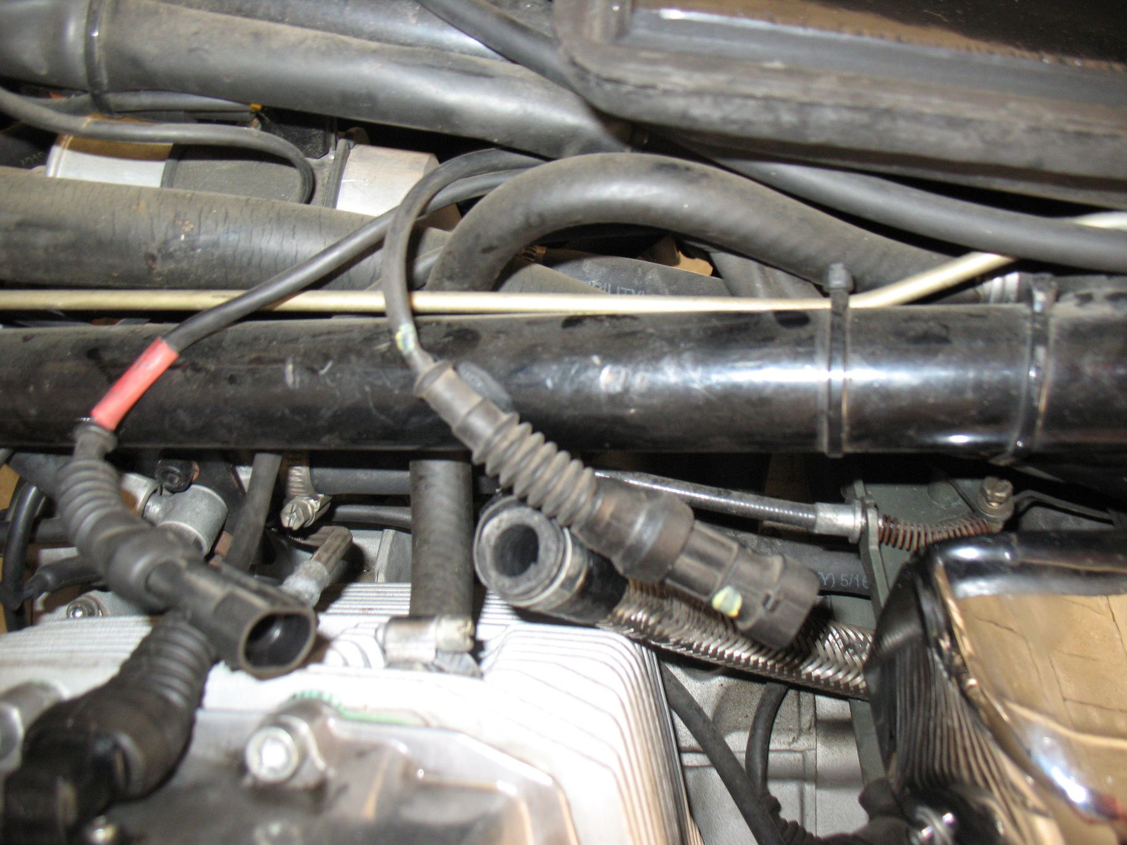
Voici les contact débranchés et la durite d’alimentation

Slide 6
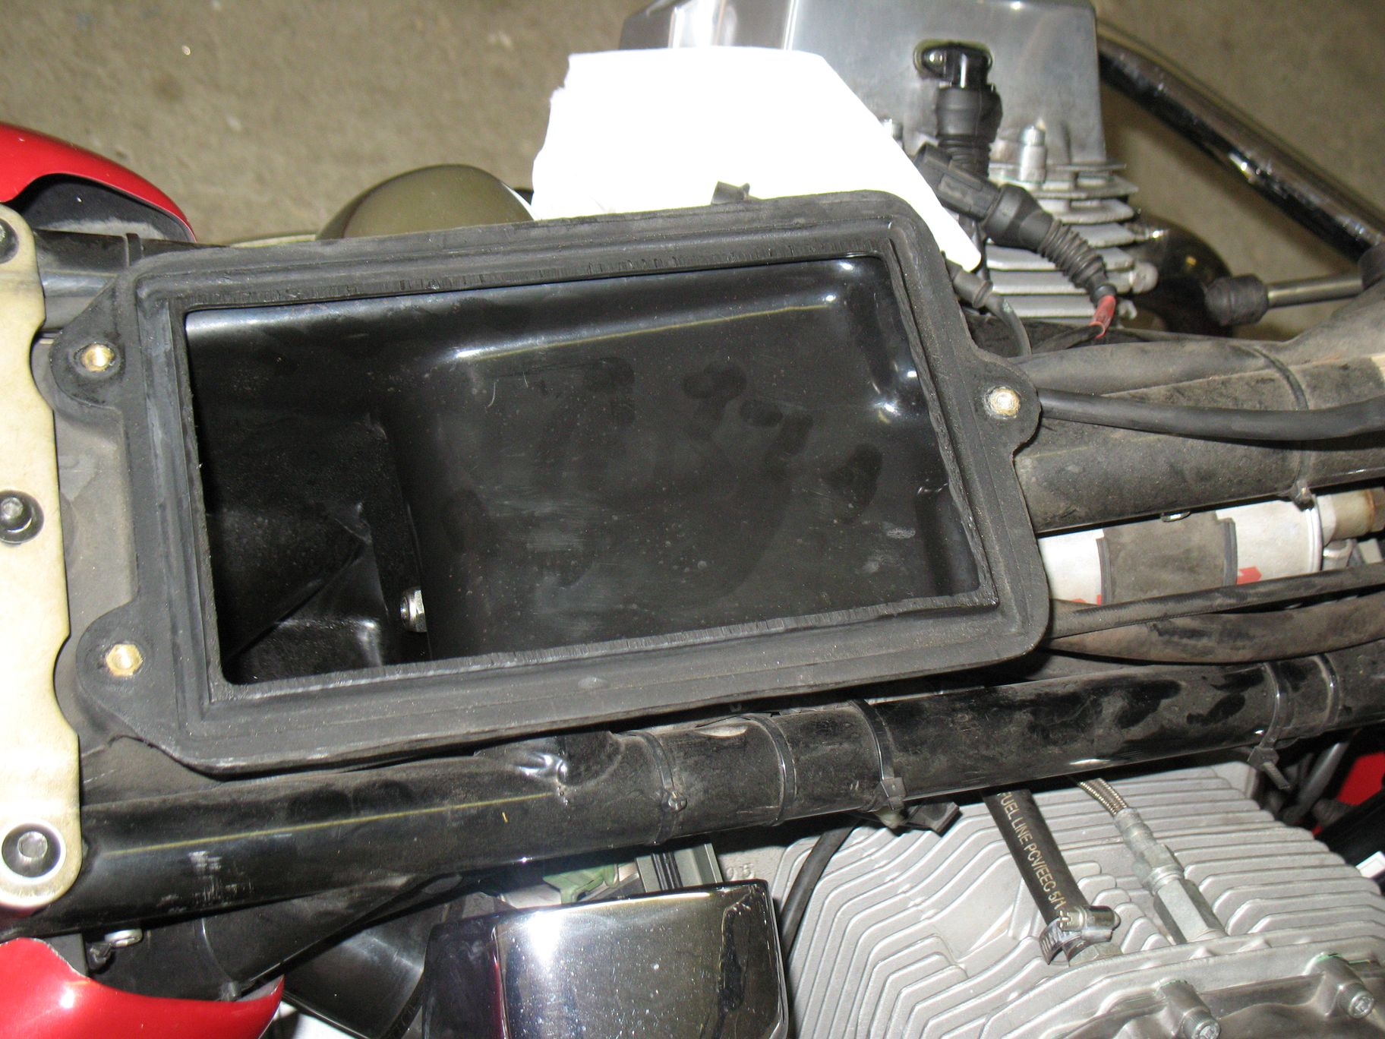
Enlever le filtre à air

Slide 7
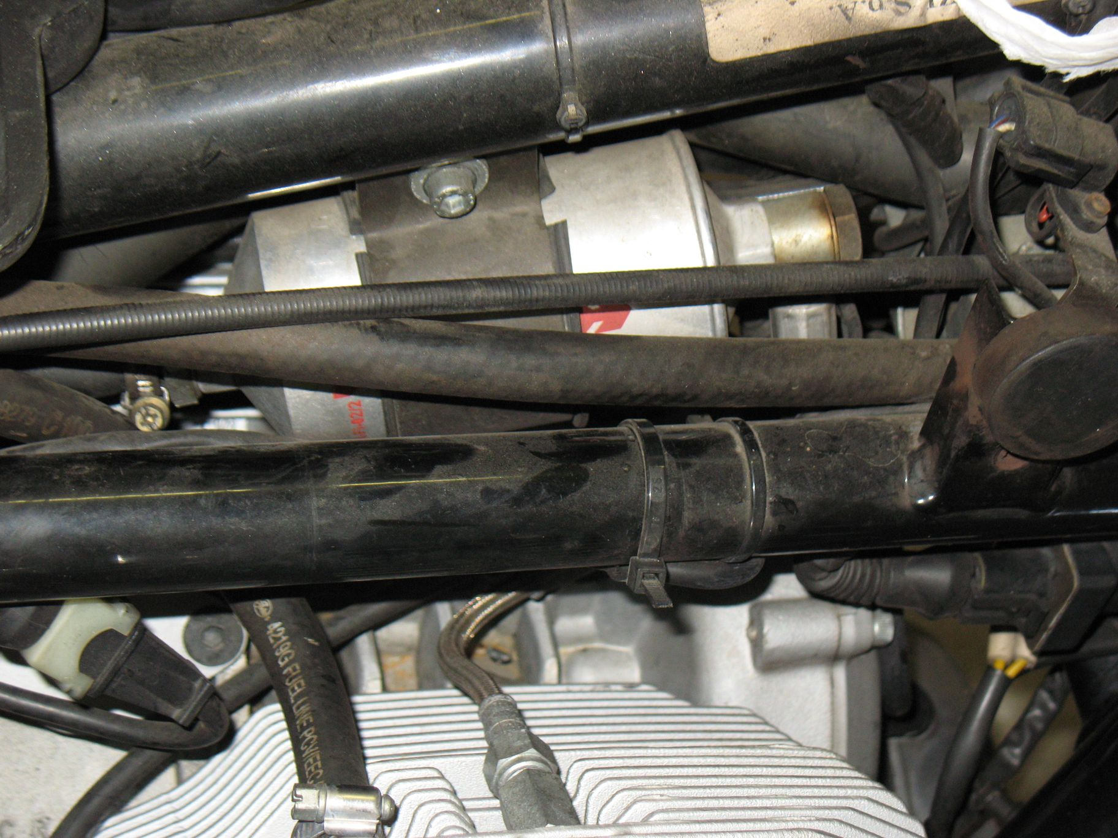
Voici notre filtre à essence desserrer le collier de maintien du filtre.

Slide 8
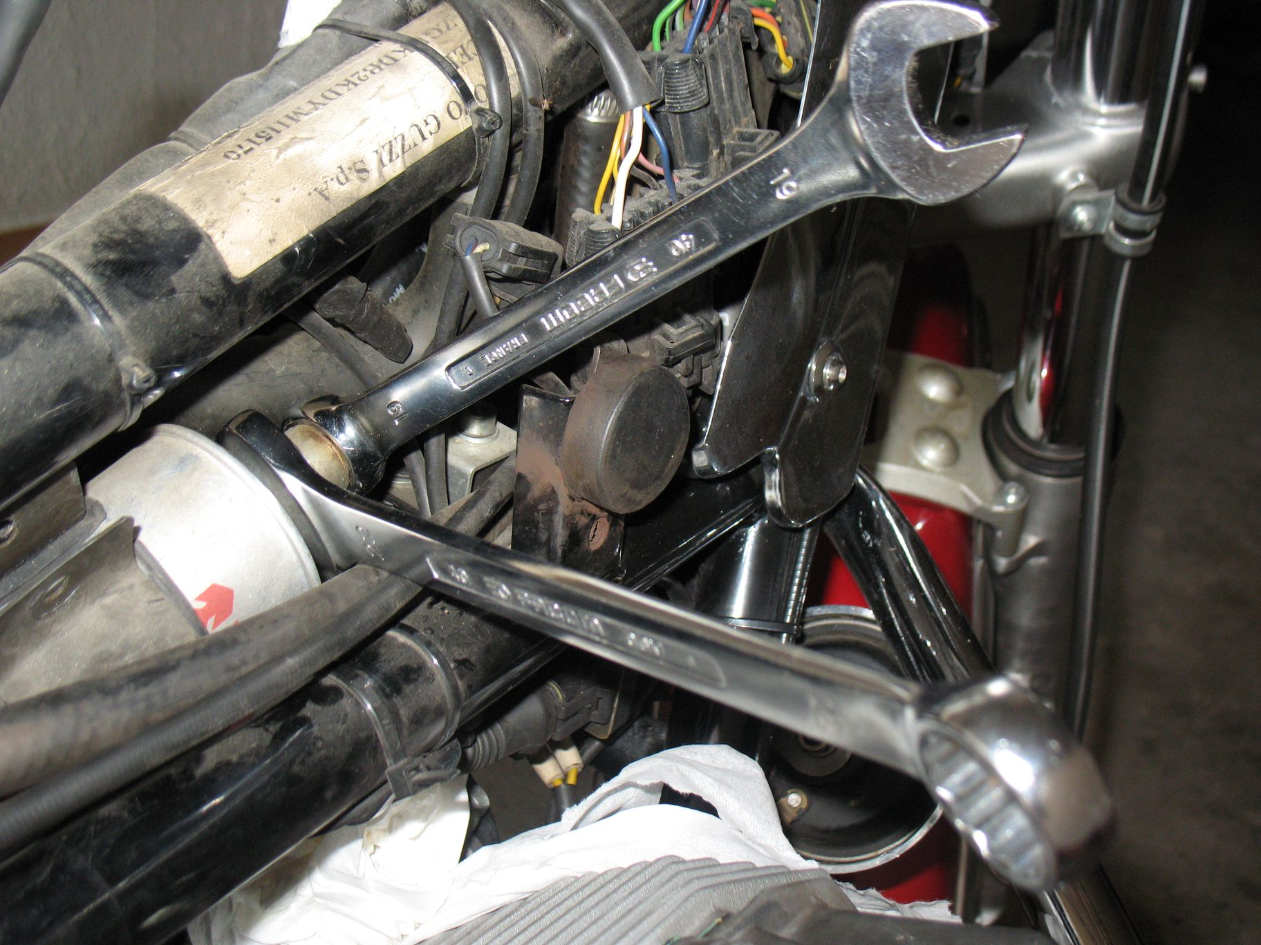
Desserrage clef 19 et 22 attention prévoir un chiffon l’essence va couler….!

Slide 9
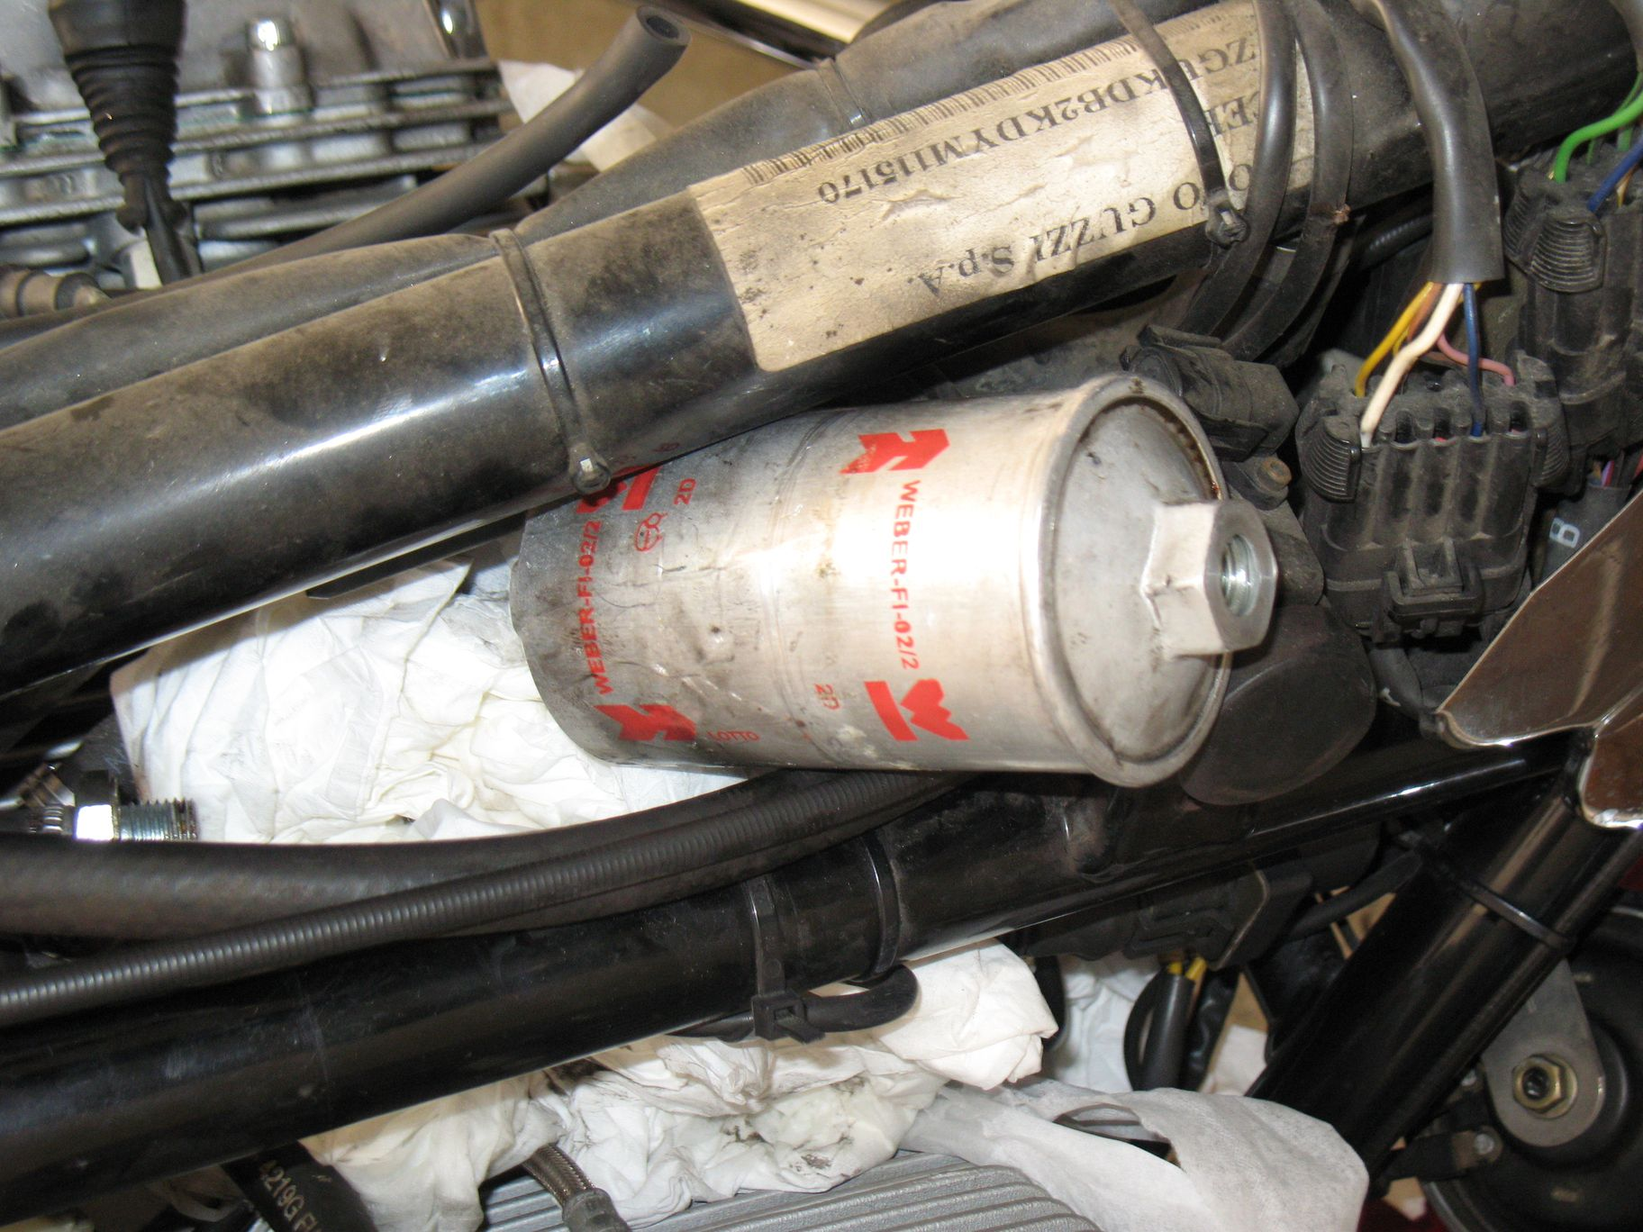
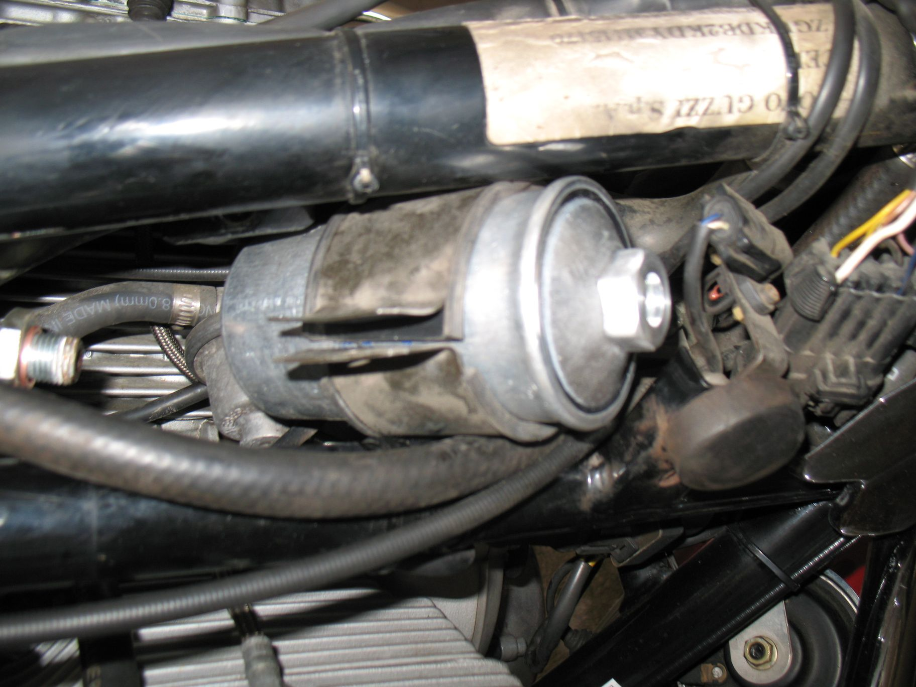
Retirer le filtre par le haut du cadre remarque : j’ai enlevé le collier en premier pour mieux sortir le filtre
Sortir le collier

Slide 10
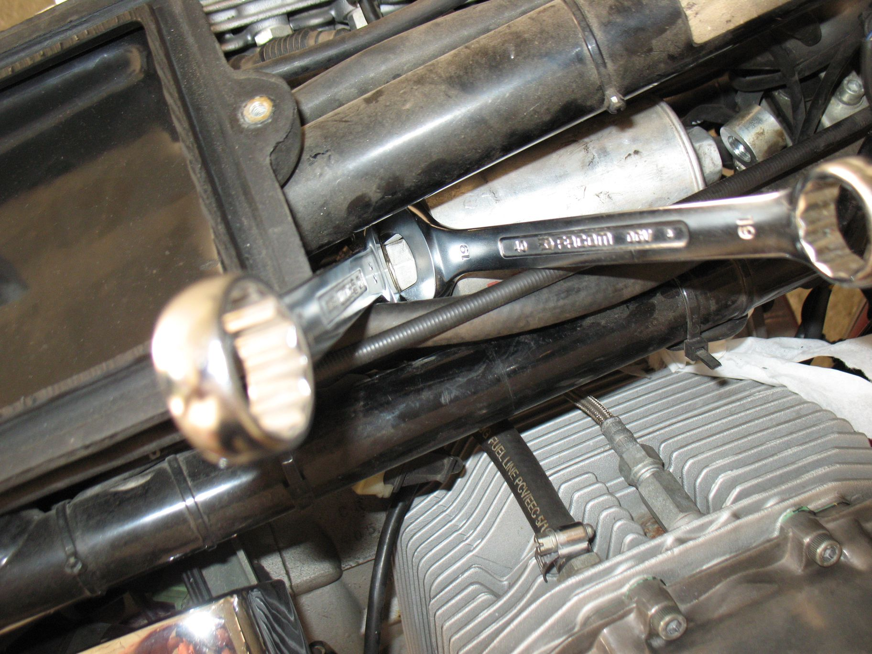
Desserrage de l’alimentation du filtre d’essence

Slide 11
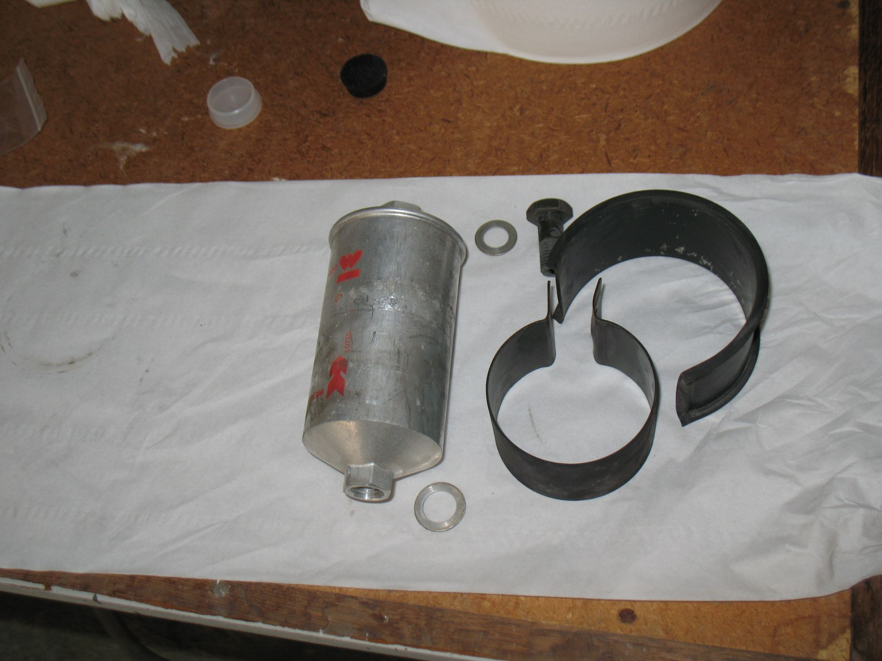
Ici l’ancien filtre je constate qu’i n’y a qu’un seul joint sur le banjo du haut ?????

Slide 12
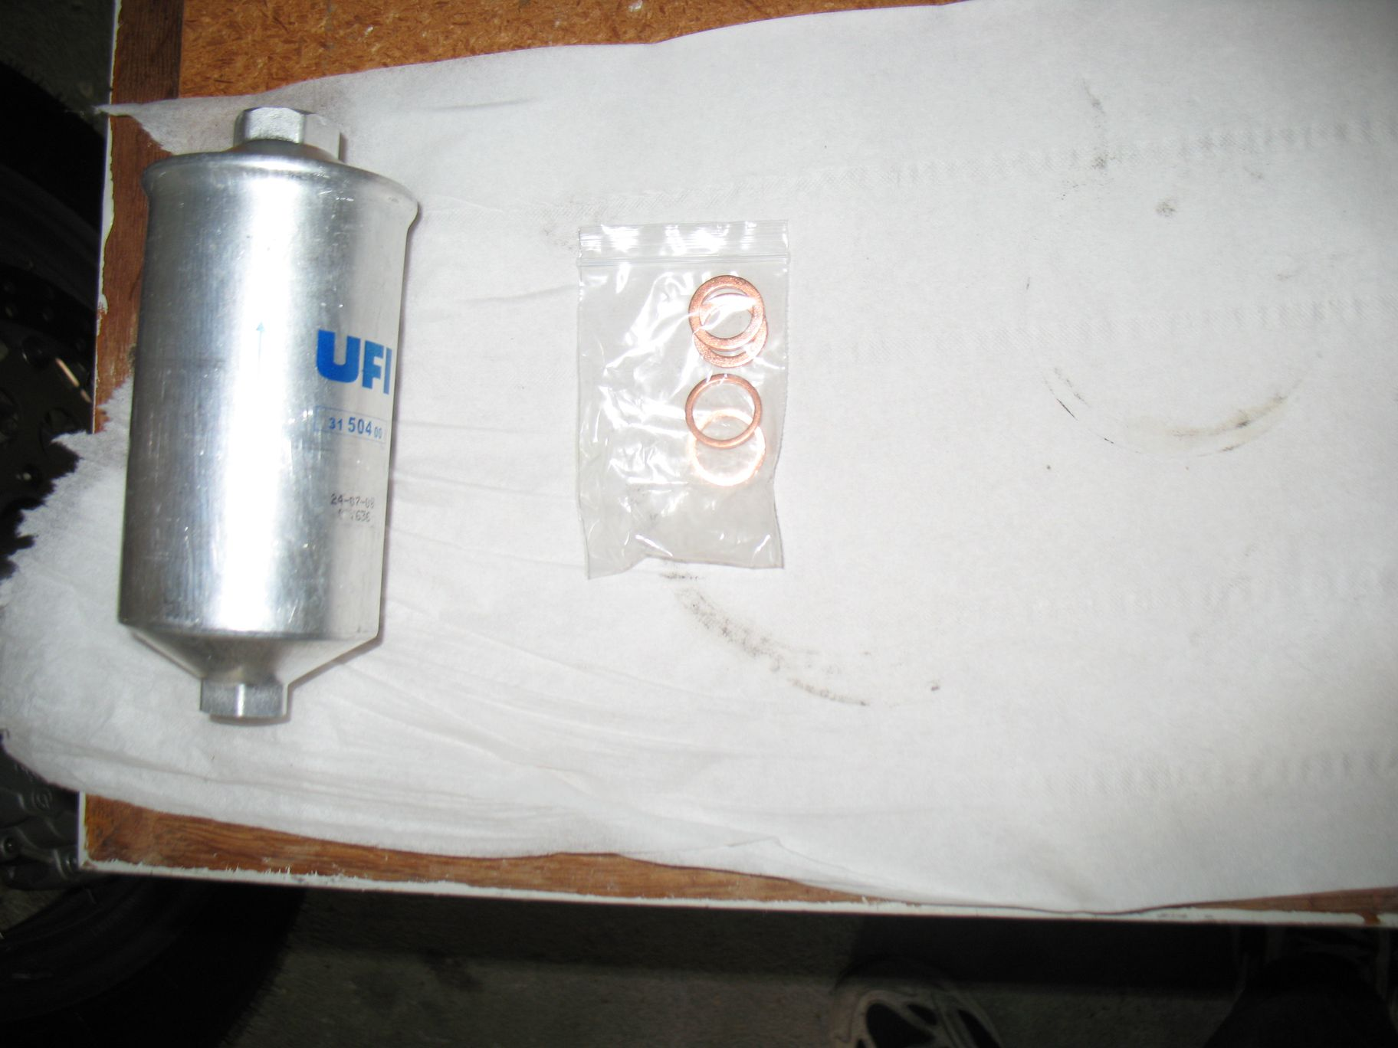
Le filtre neuf de chez Dédé a
Filtre neuf 15 €

Slide 13
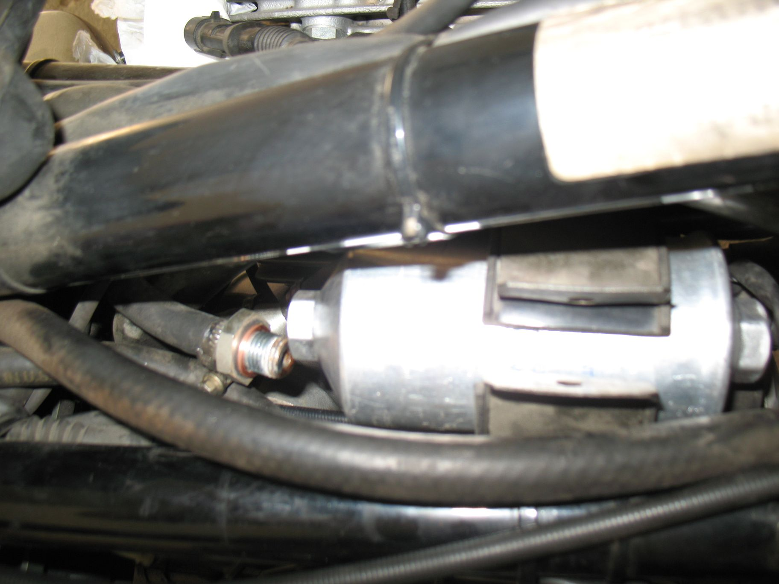
Remettre le filtre puis le collier de serrage.
Puis mettre le joint sur l’alimentation et revisser

Slide 14
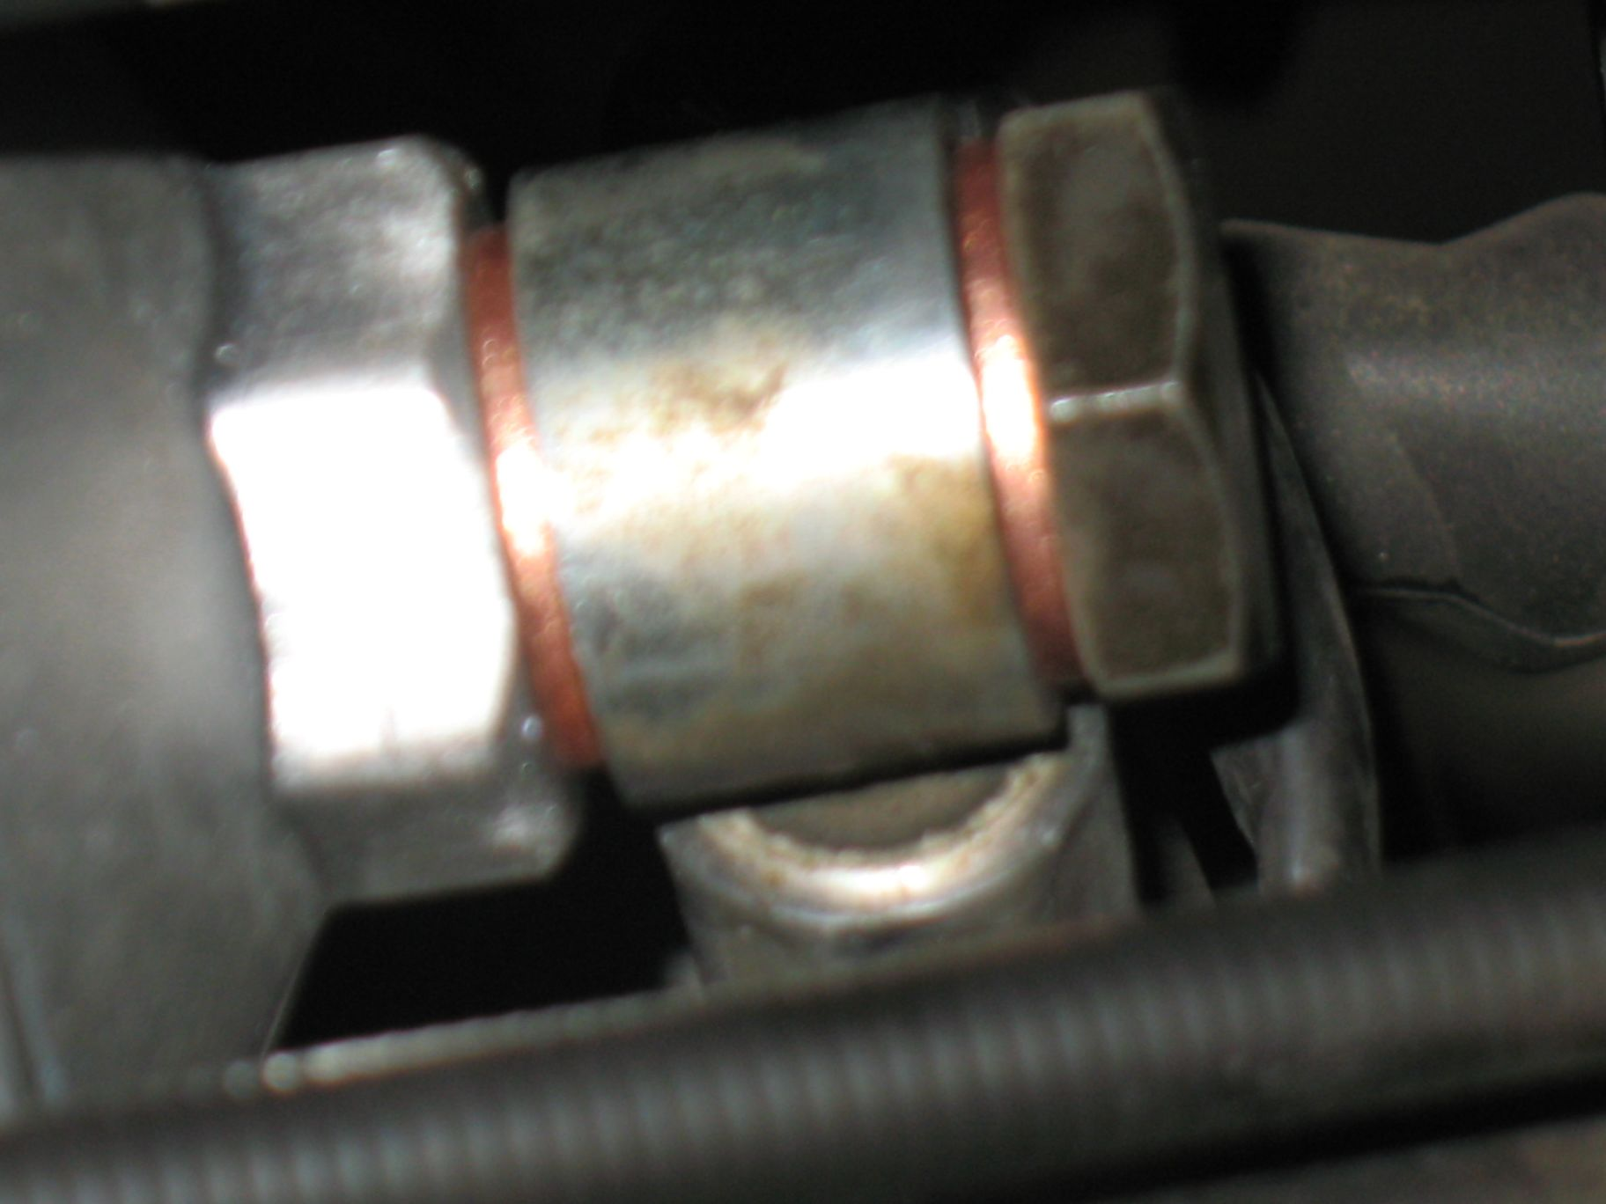
Mettre les deux joints et serrage attention pas de brutalité.
Banjo du haut

Slide 15
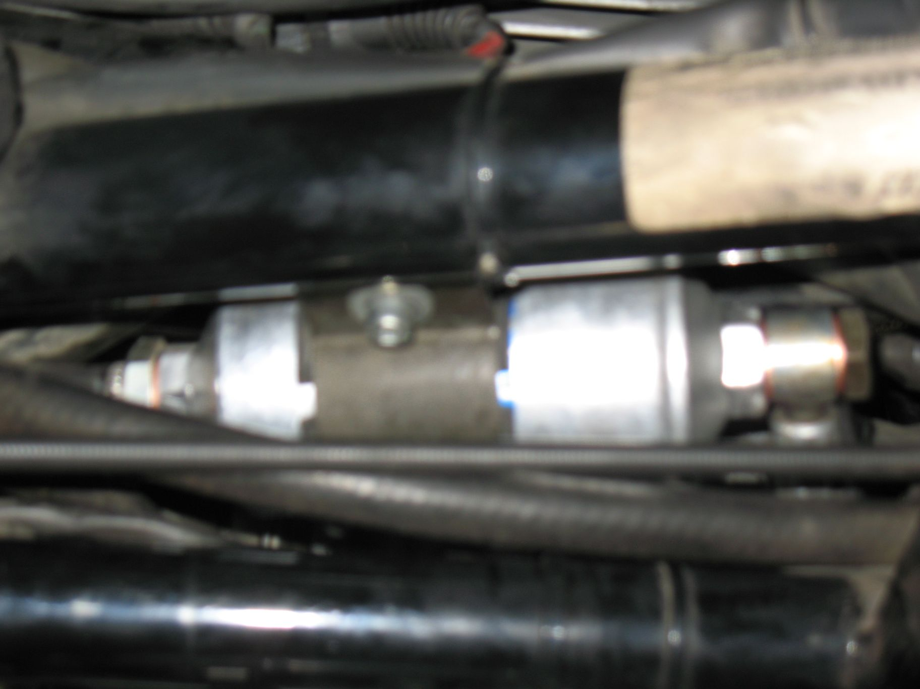
Voilà il vous reste à revisser le collier de serrage du filtre.

Slide 16
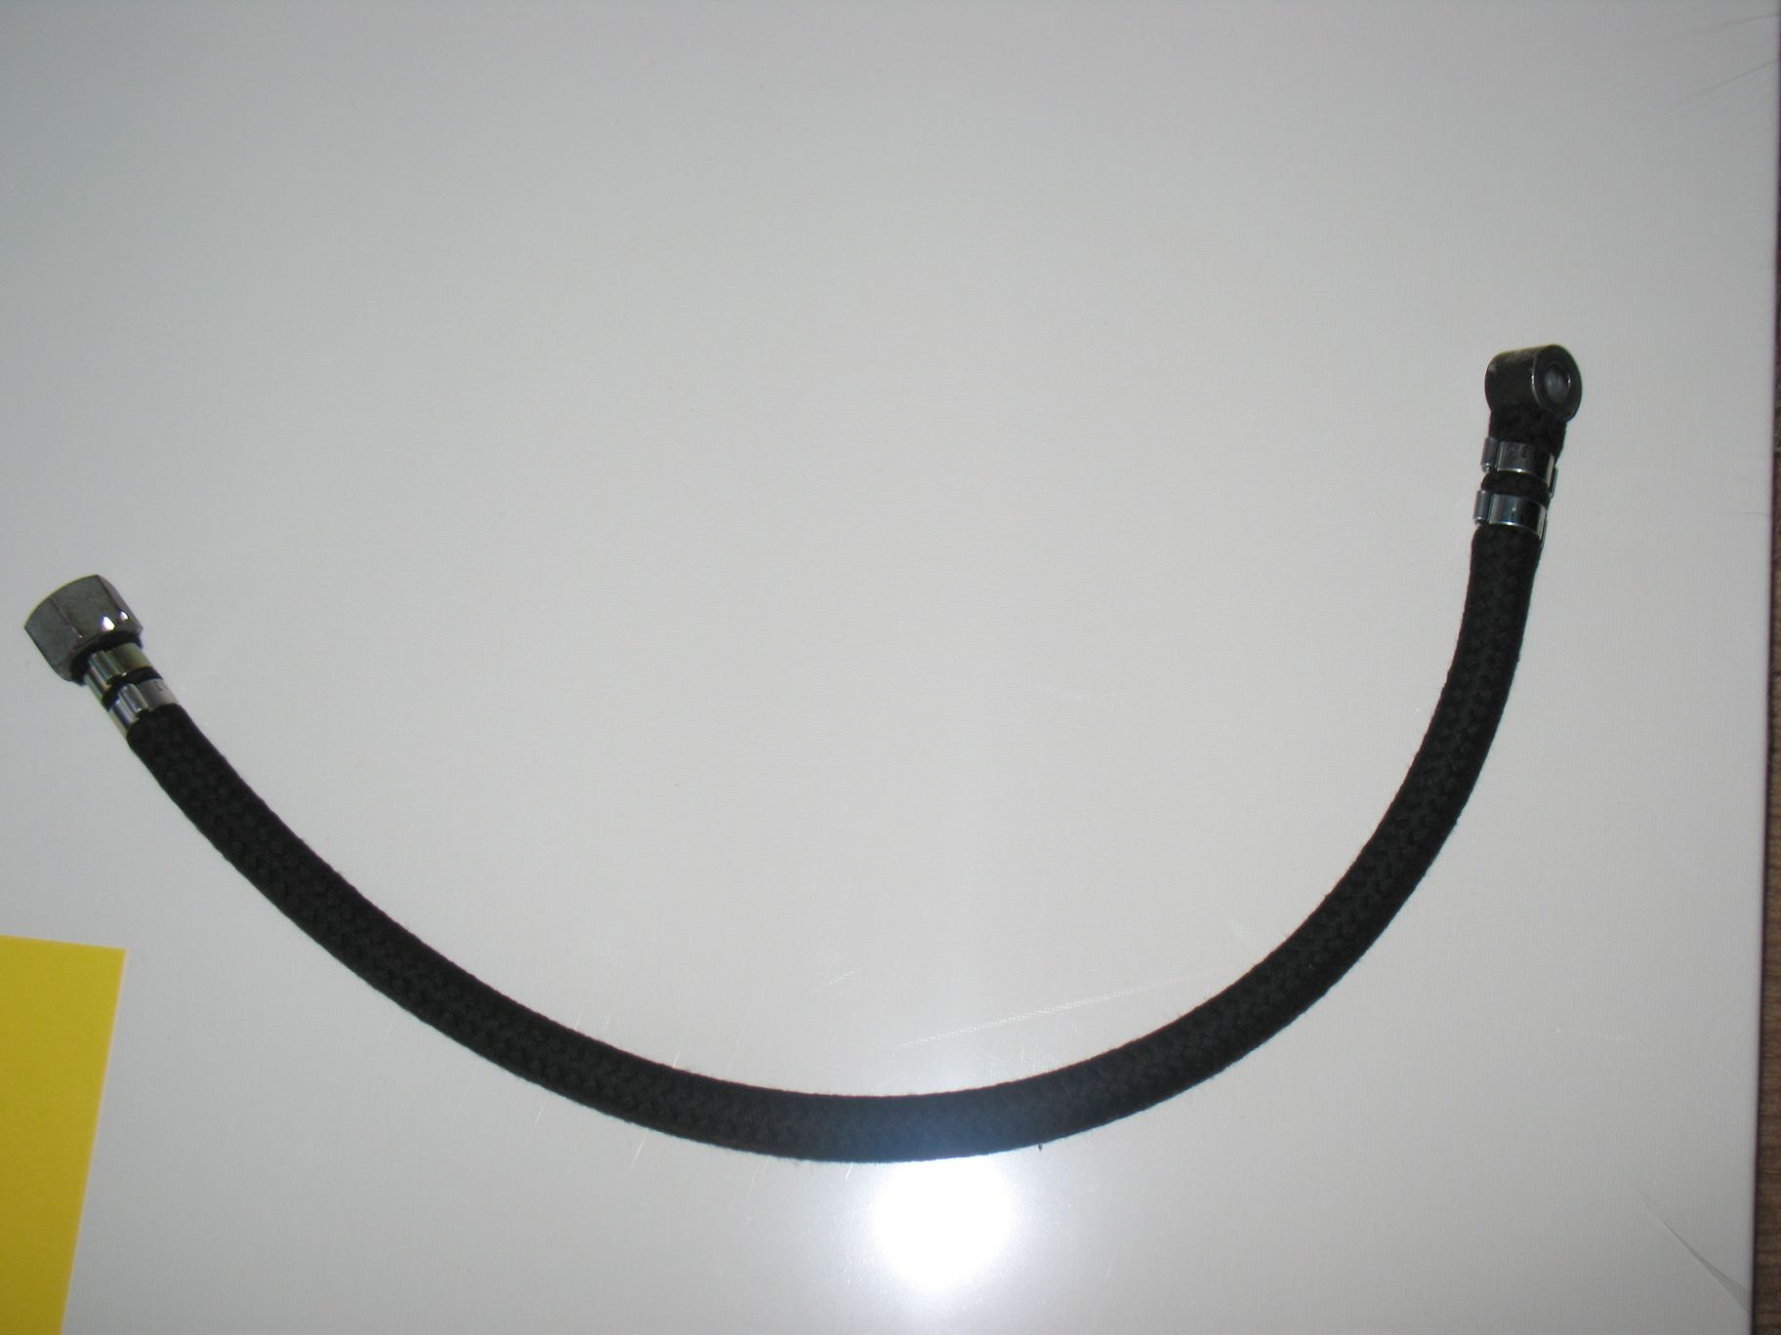
J’ai fais refaire la durite de retour elle était craquée et Dédé était au Vigeant.
C’est bien aussi d’habiter à la cambrousse toujours un garage de tracteur et voila le travail .6€32 serti et garanti…..

Slide 17
Bon maintenant vous monter le reste à l’inverse du démontage
Pendant que le filtre à air était ouvert j’en ai profité pour le changer coût de l’opération env.8.50 €
Penser à enlever vos chiffons et profiter pour regarder et contrôler vos durites d’alimentation ou reniflard d’huile.

